Slide 1

Overview Internship

Slide 2
งานประจำ

Slide 3
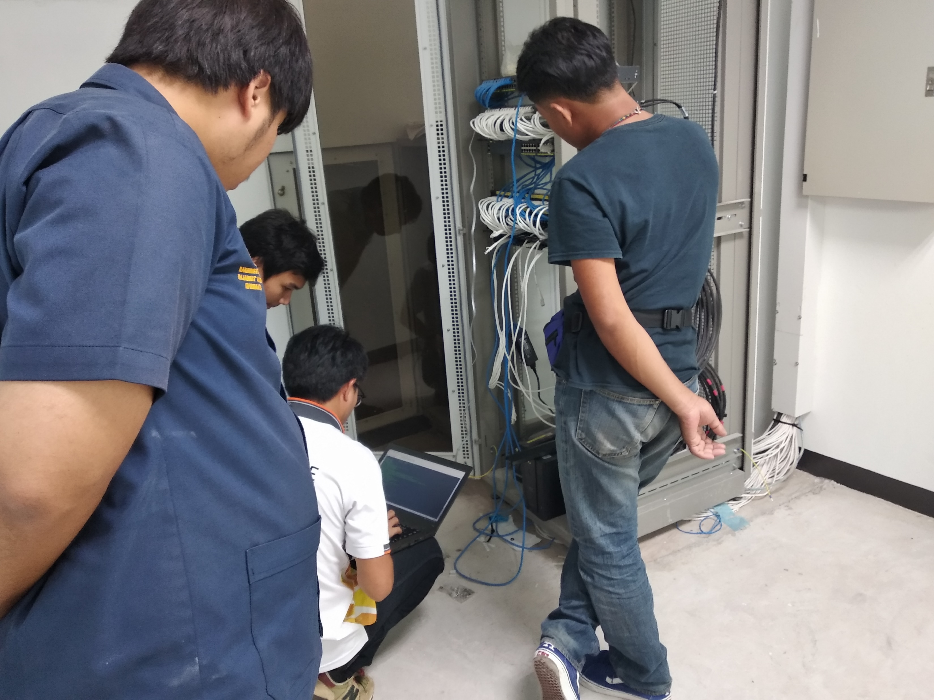
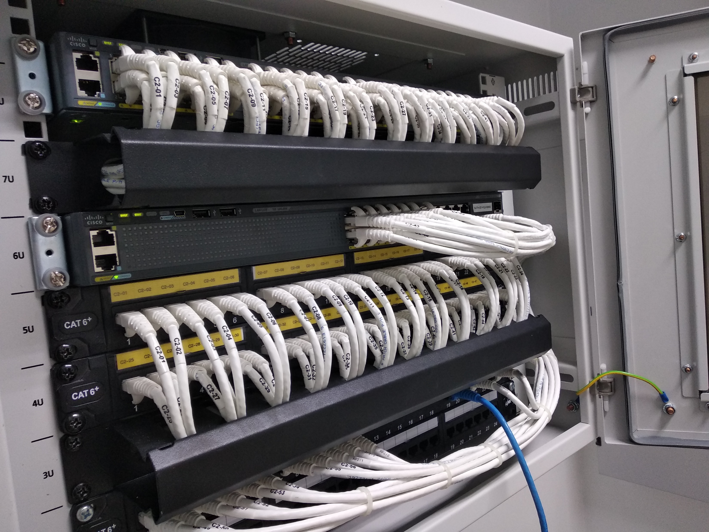
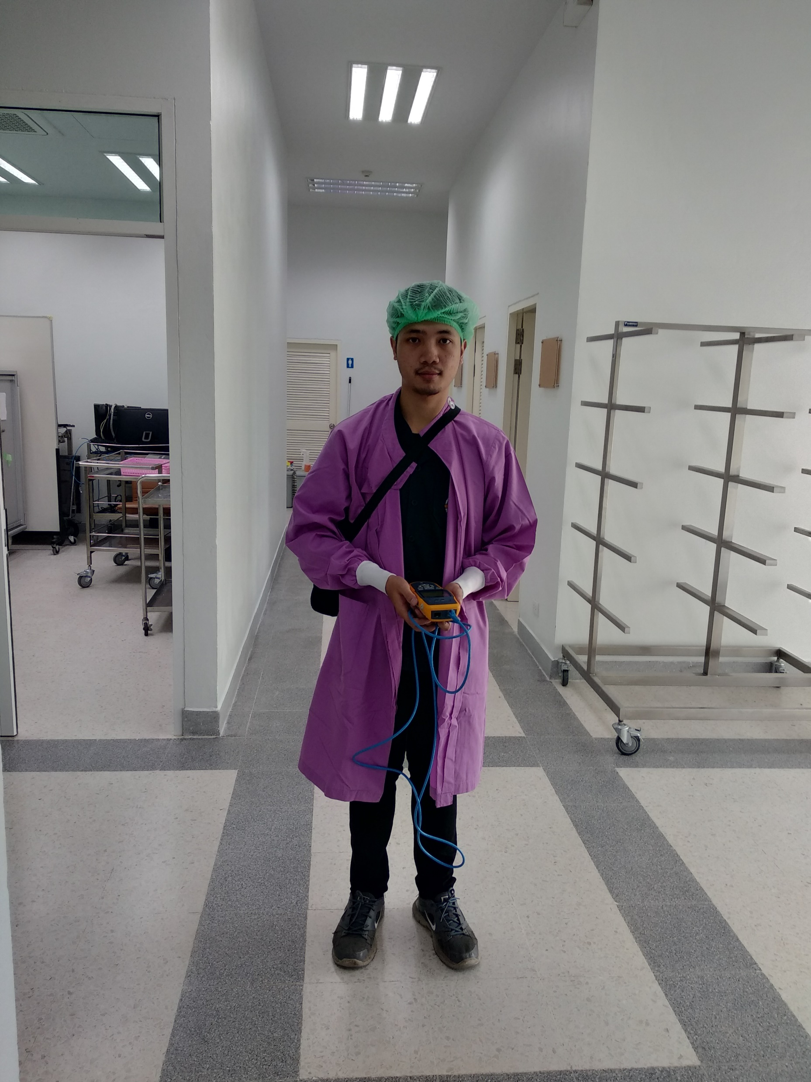
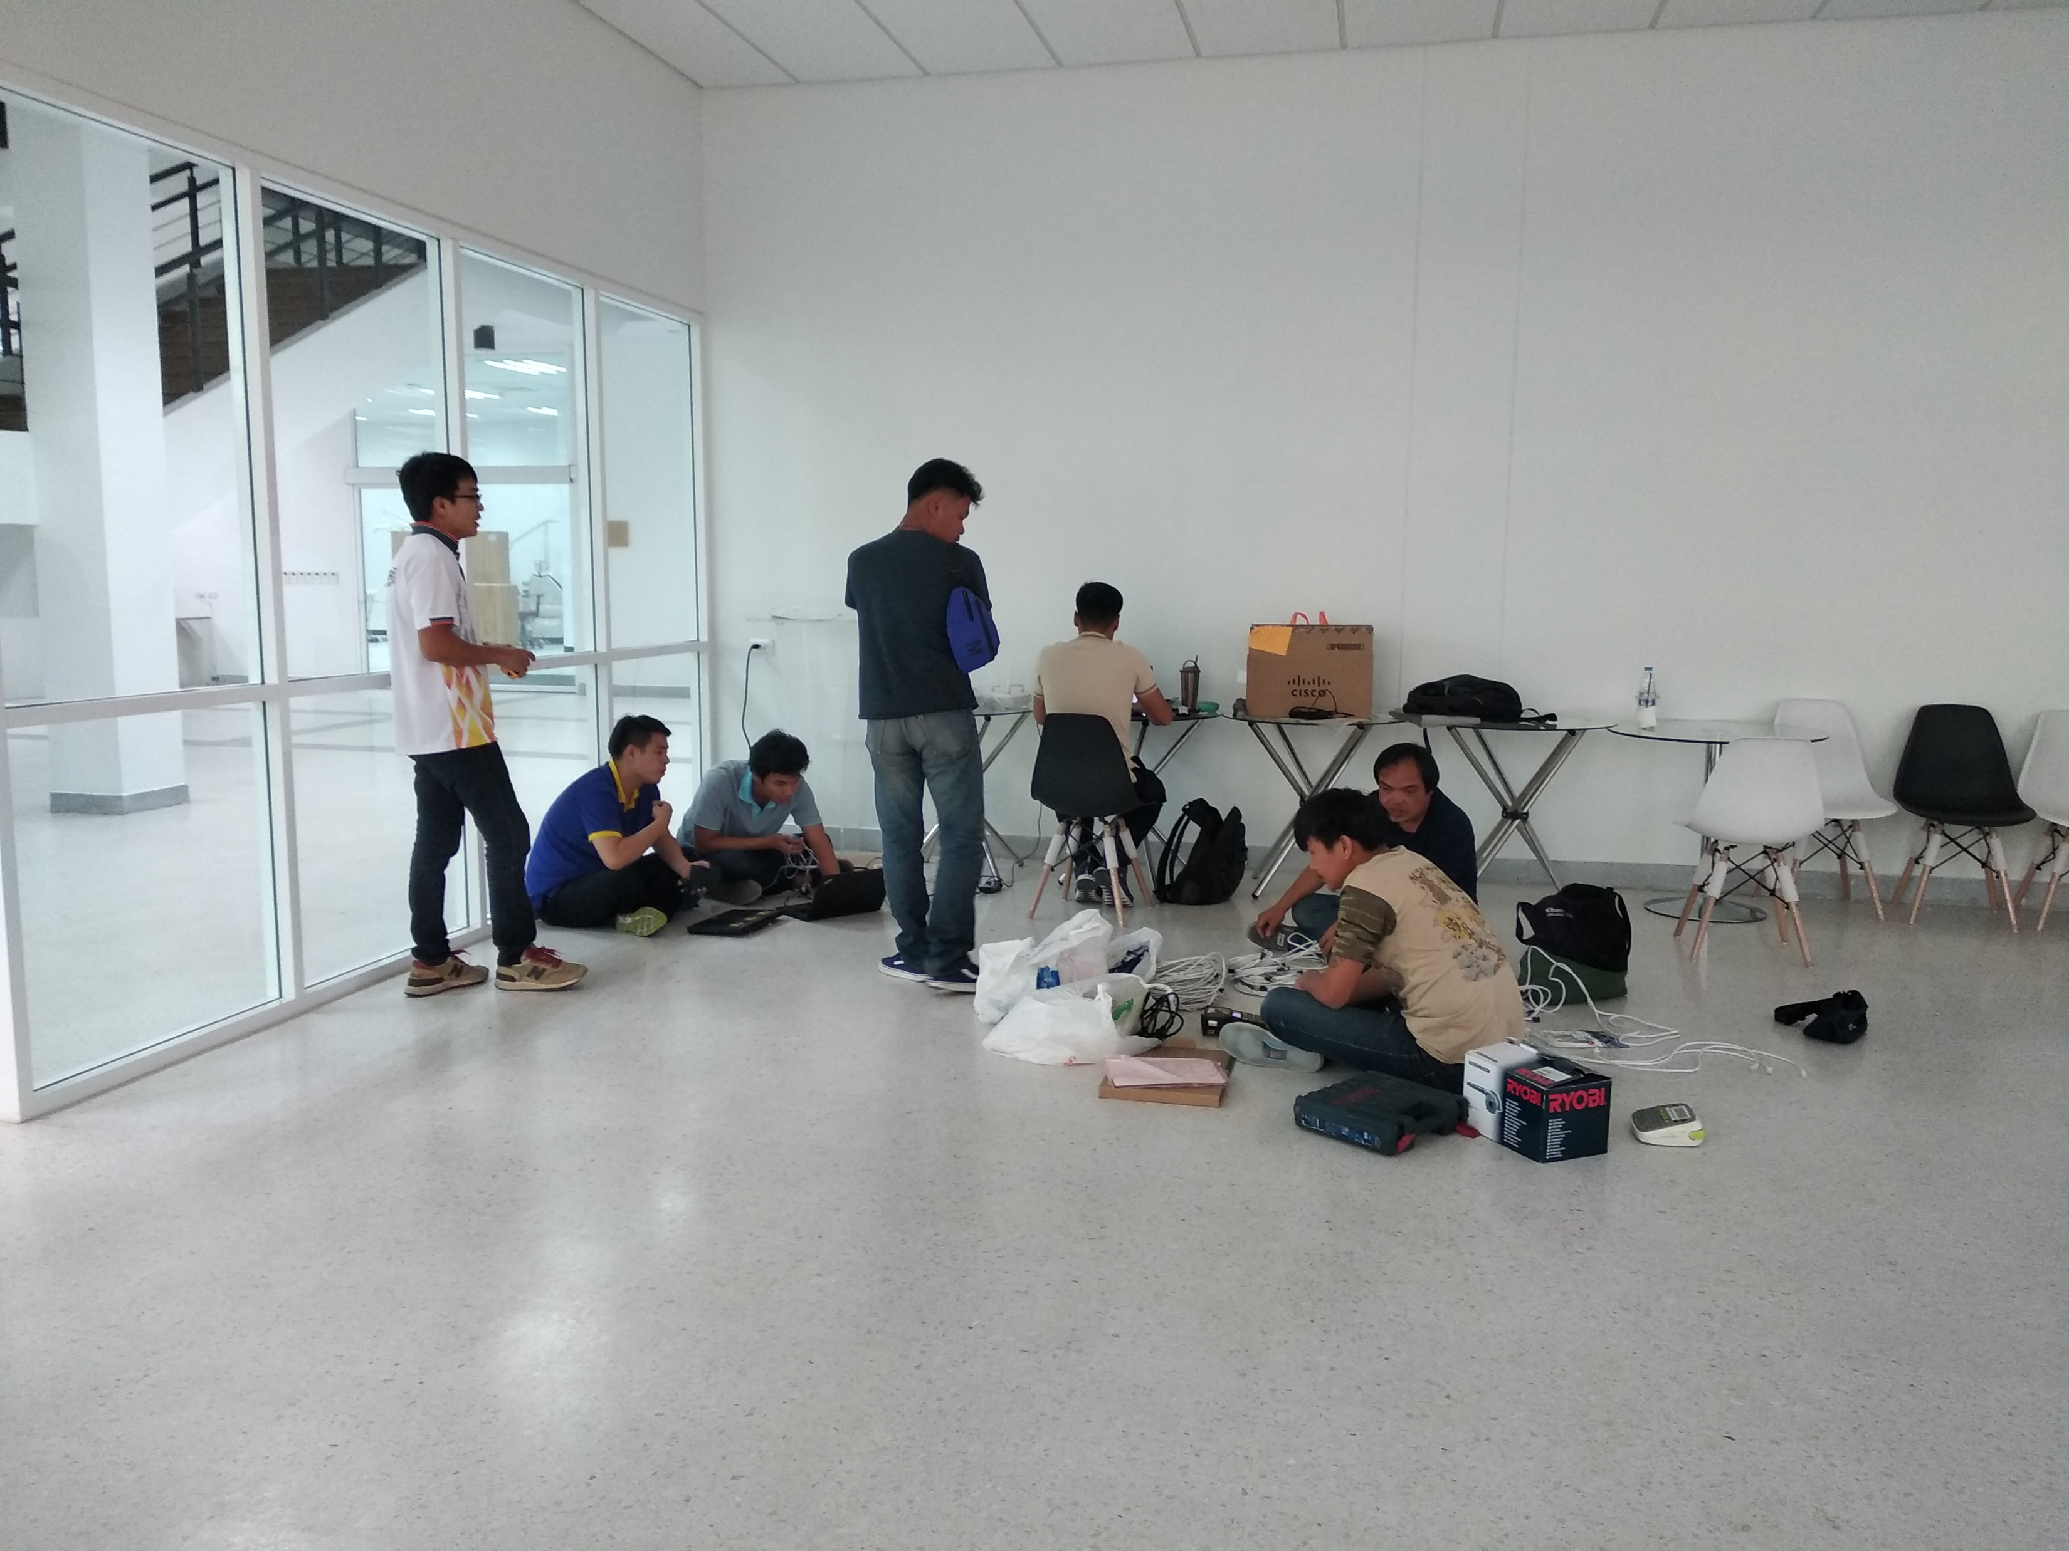
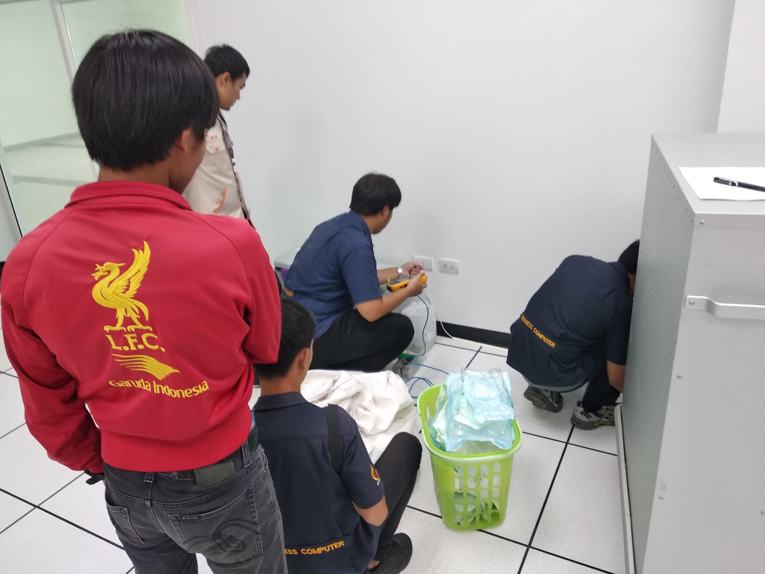
Helpdesk - Network

Slide 4
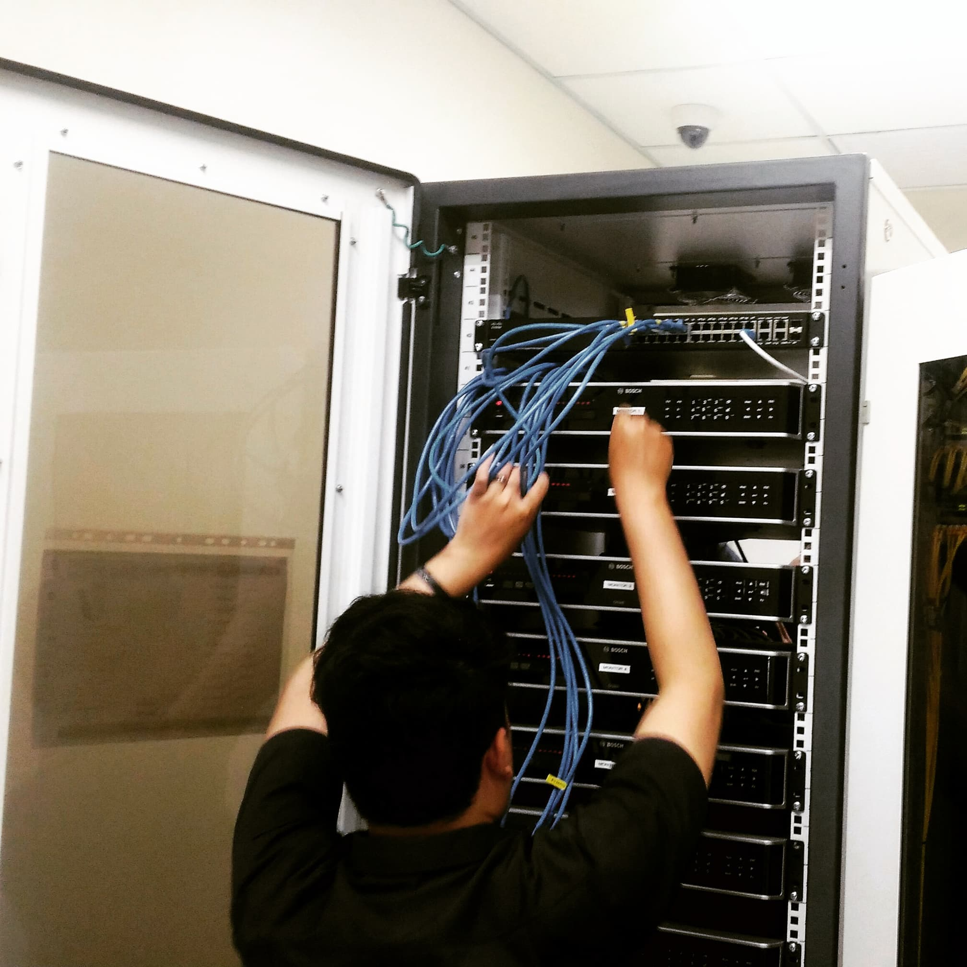
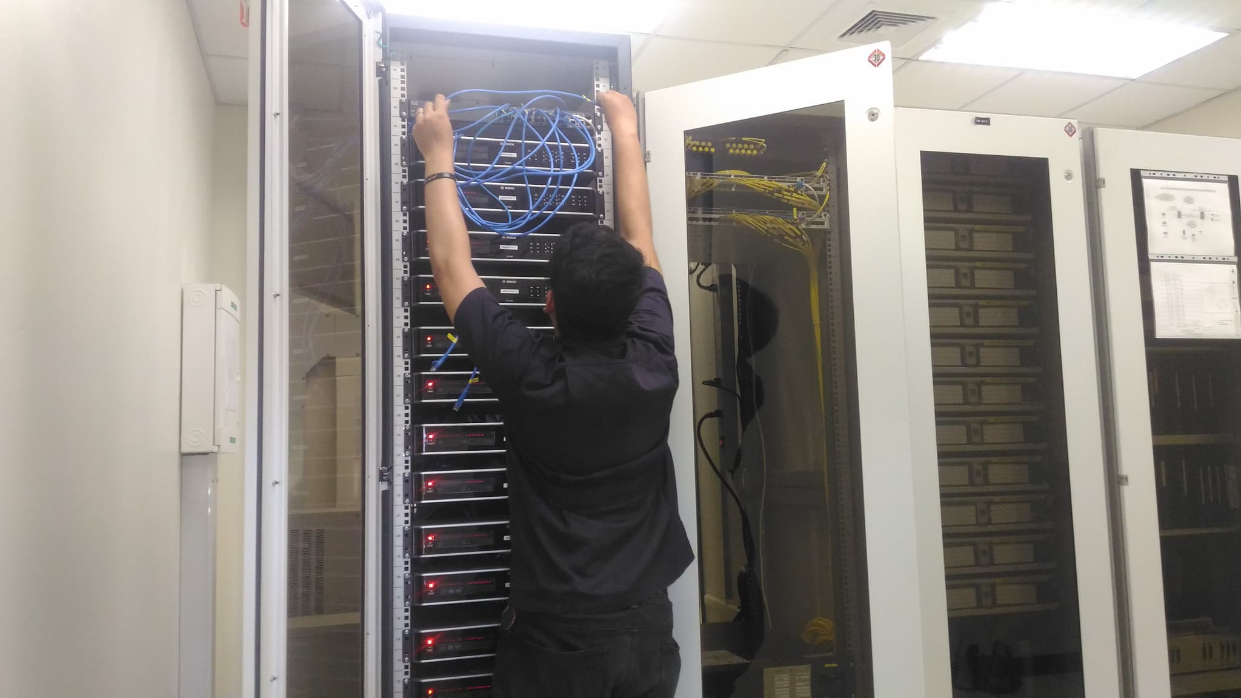
Helpdesk - Network

Slide 5
โครงงาน

Slide 6
จุดประสงค์
ย้ายโปรแกรมที่ทำงานบน Windows มา ทำงานบน Website
(Web APP)

Slide 7
Stack

Slide 8
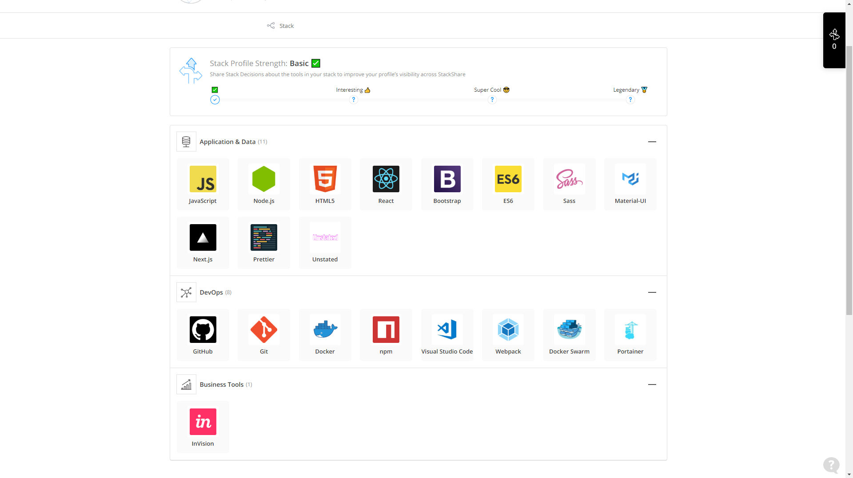

Slide 9
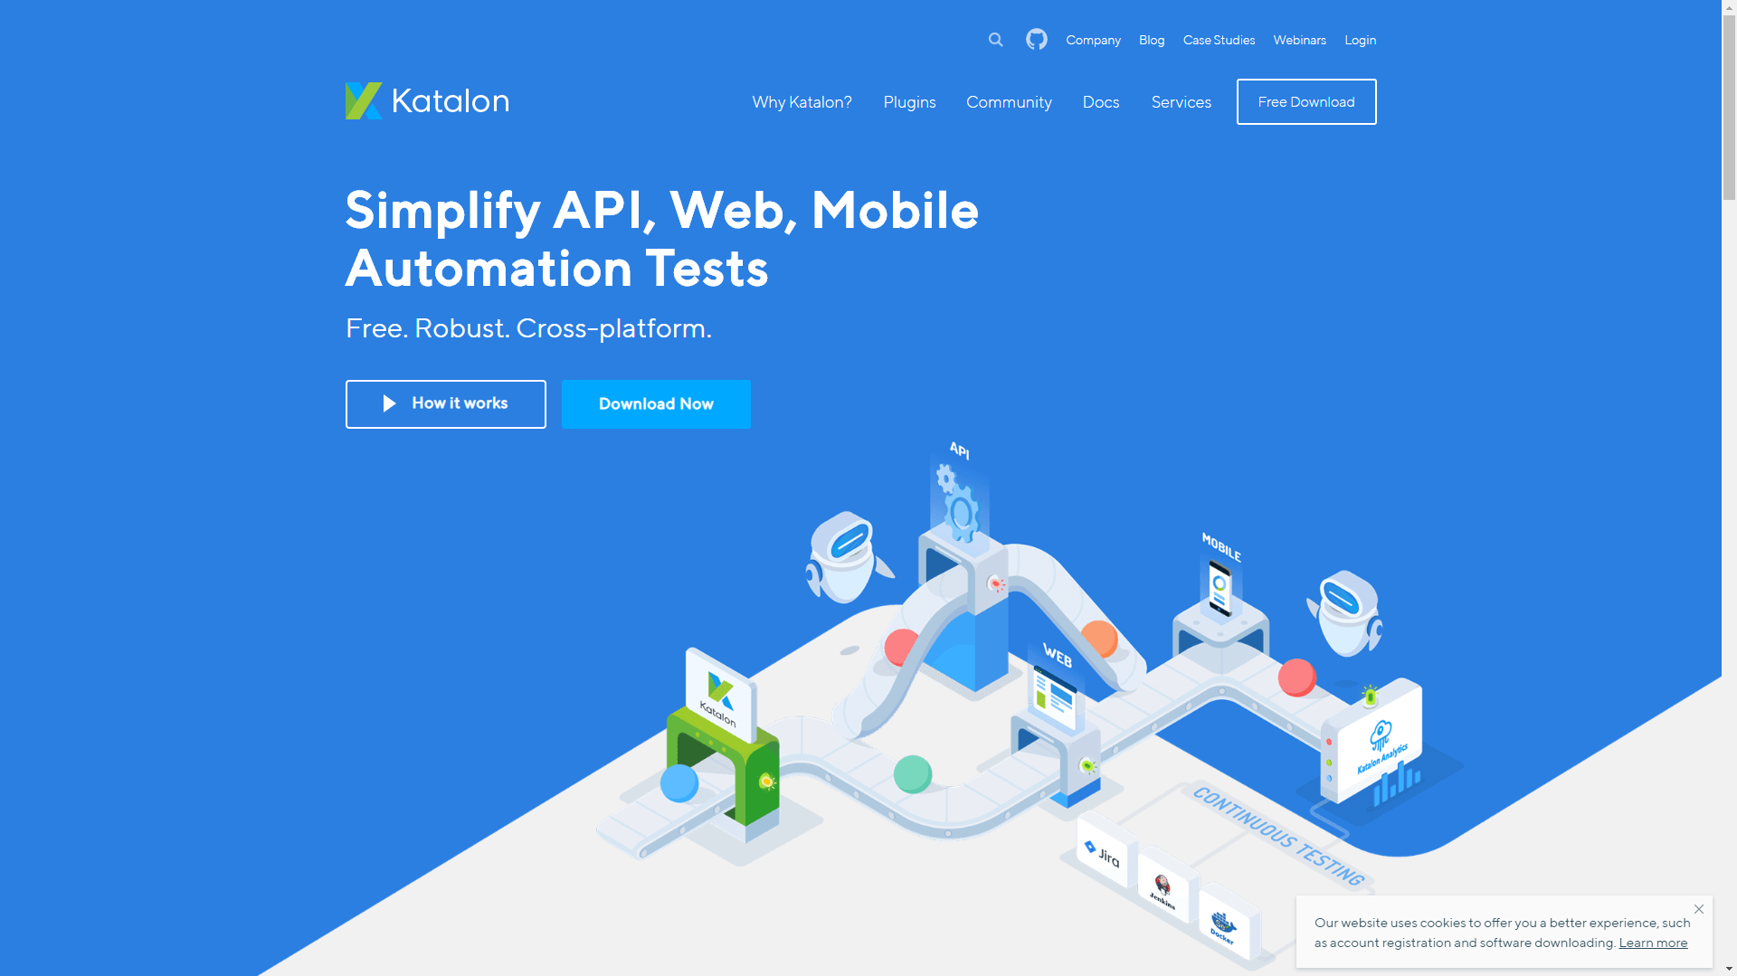

Slide 10
งานที่ 1

Slide 11
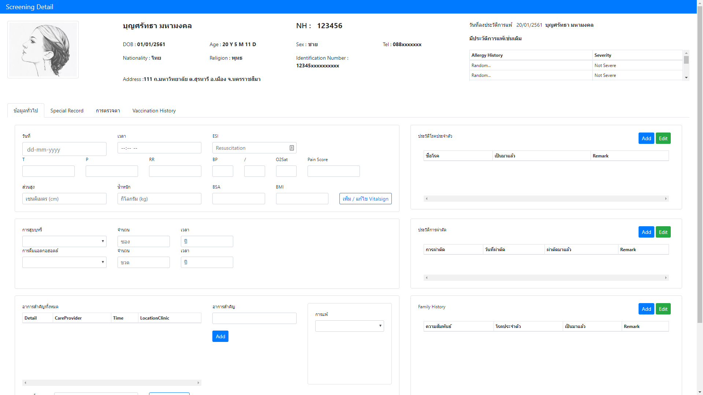

Slide 13
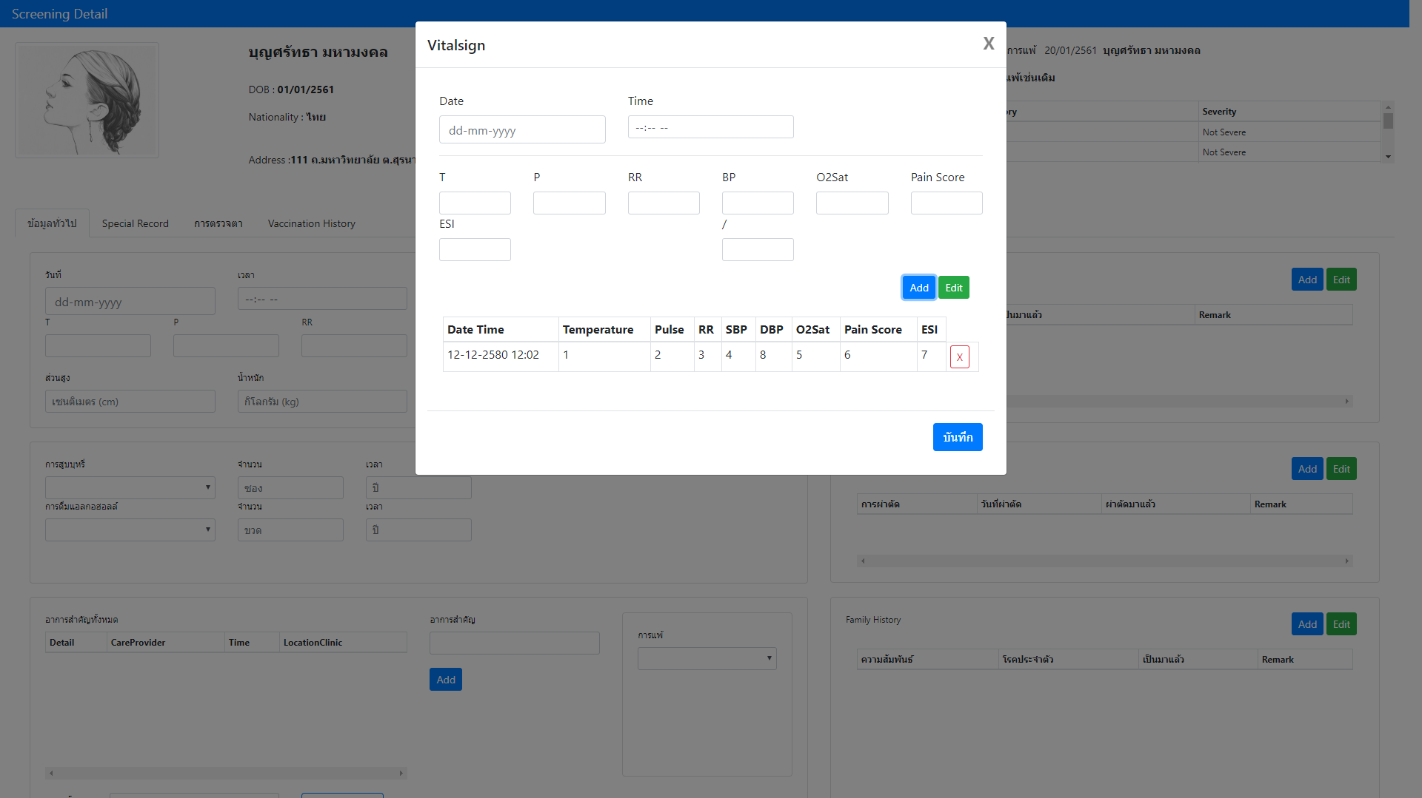

Slide 15
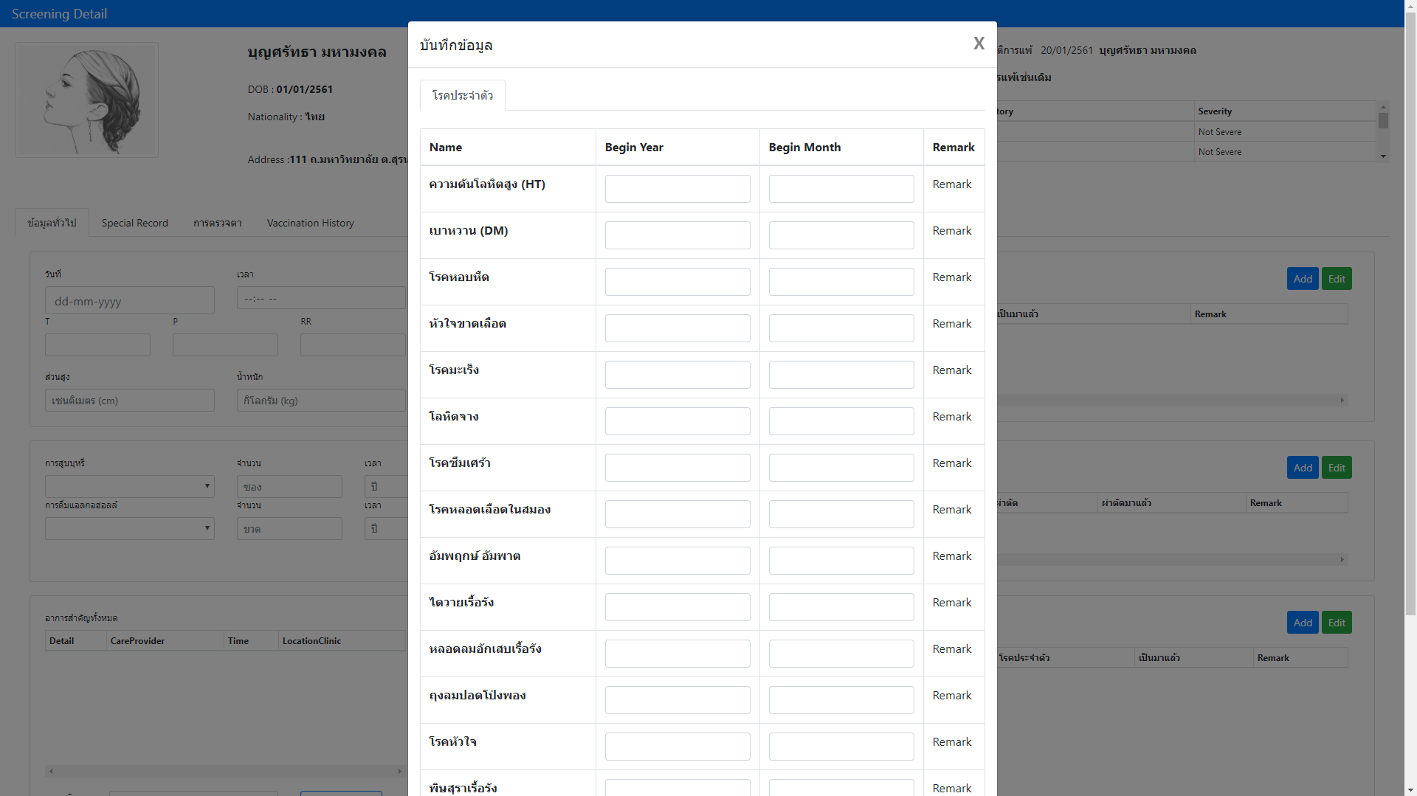

Slide 17
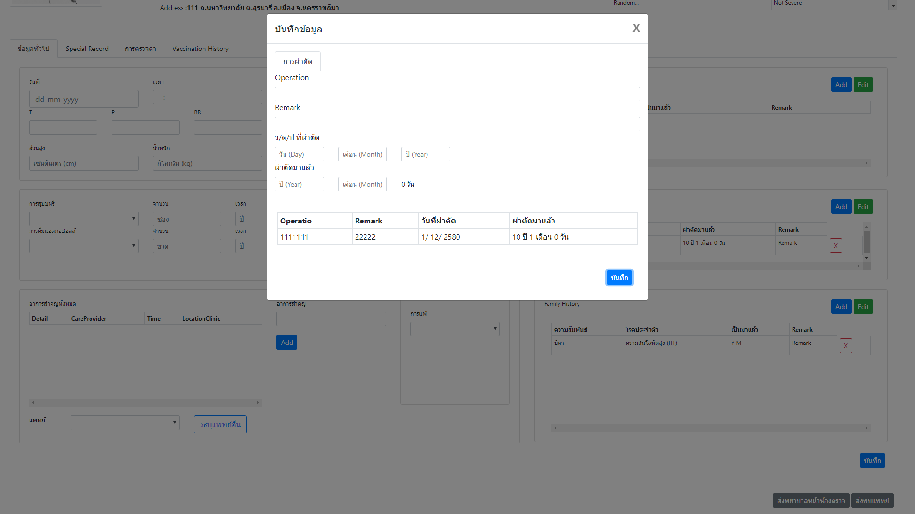

Slide 19
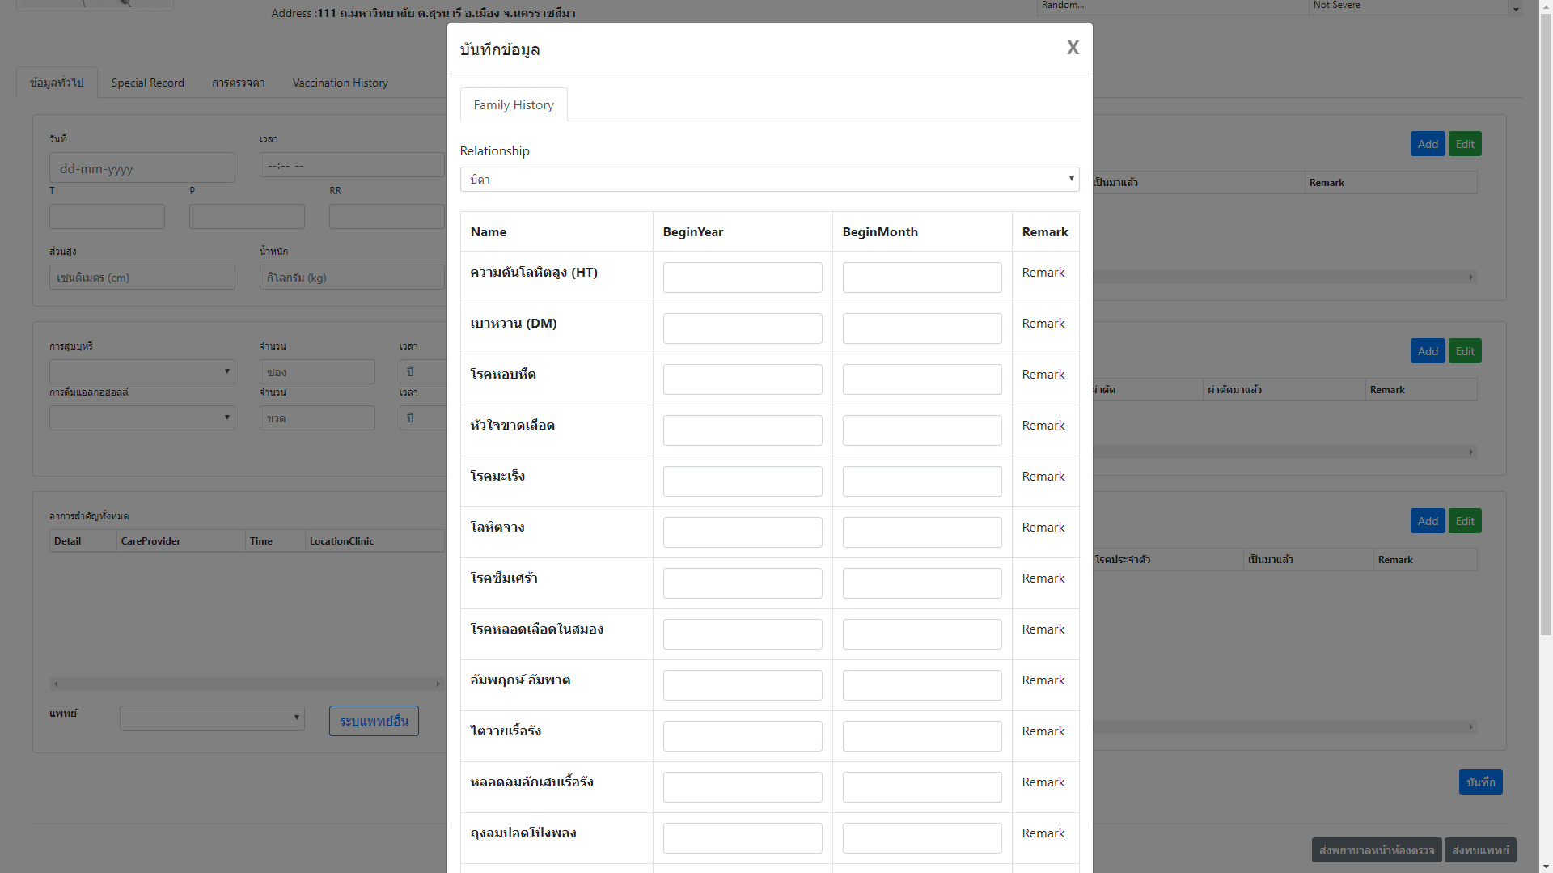

Slide 20
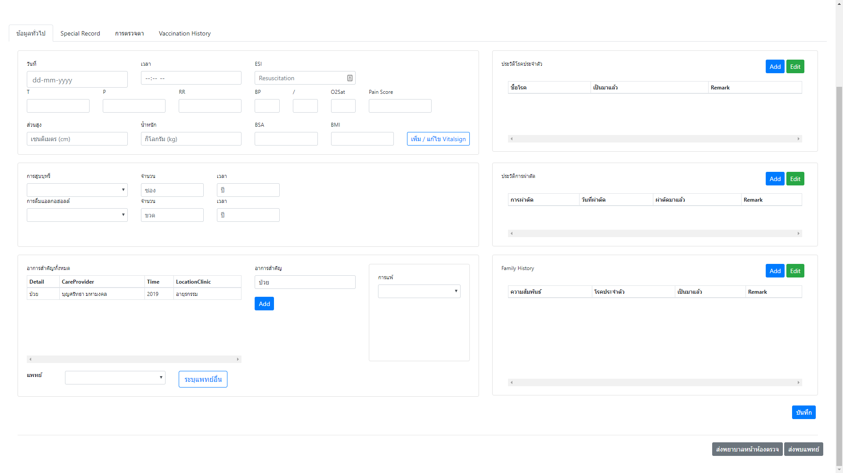

Slide 21
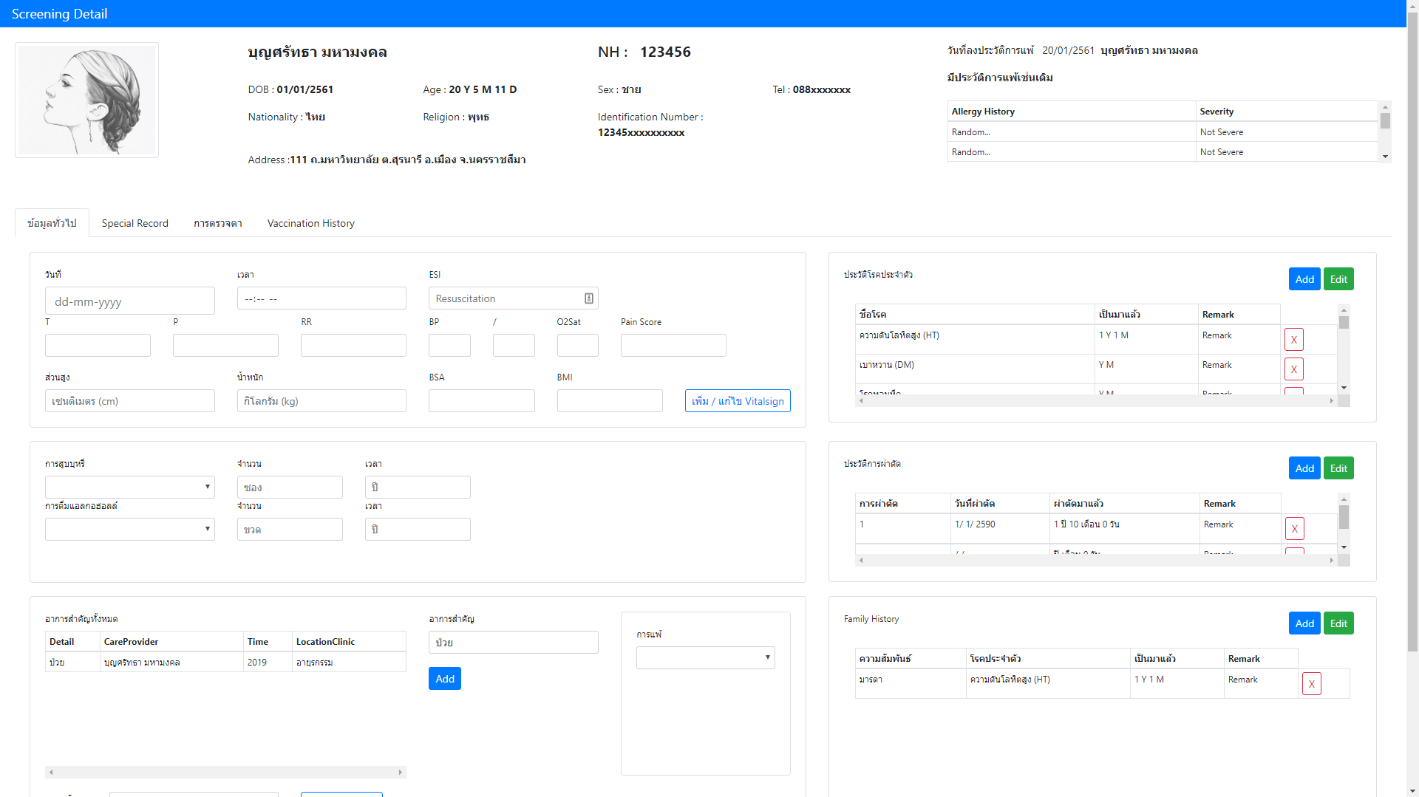

Slide 22
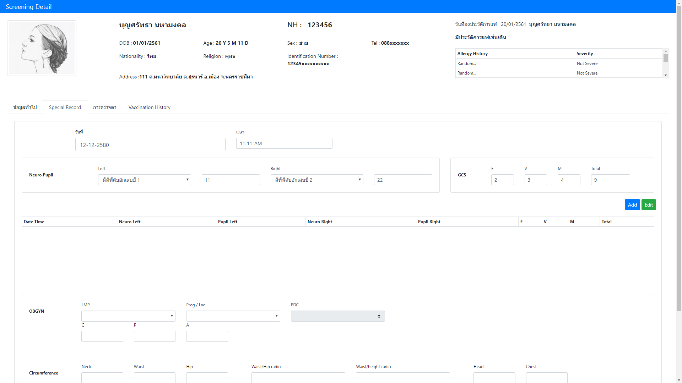

Slide 23
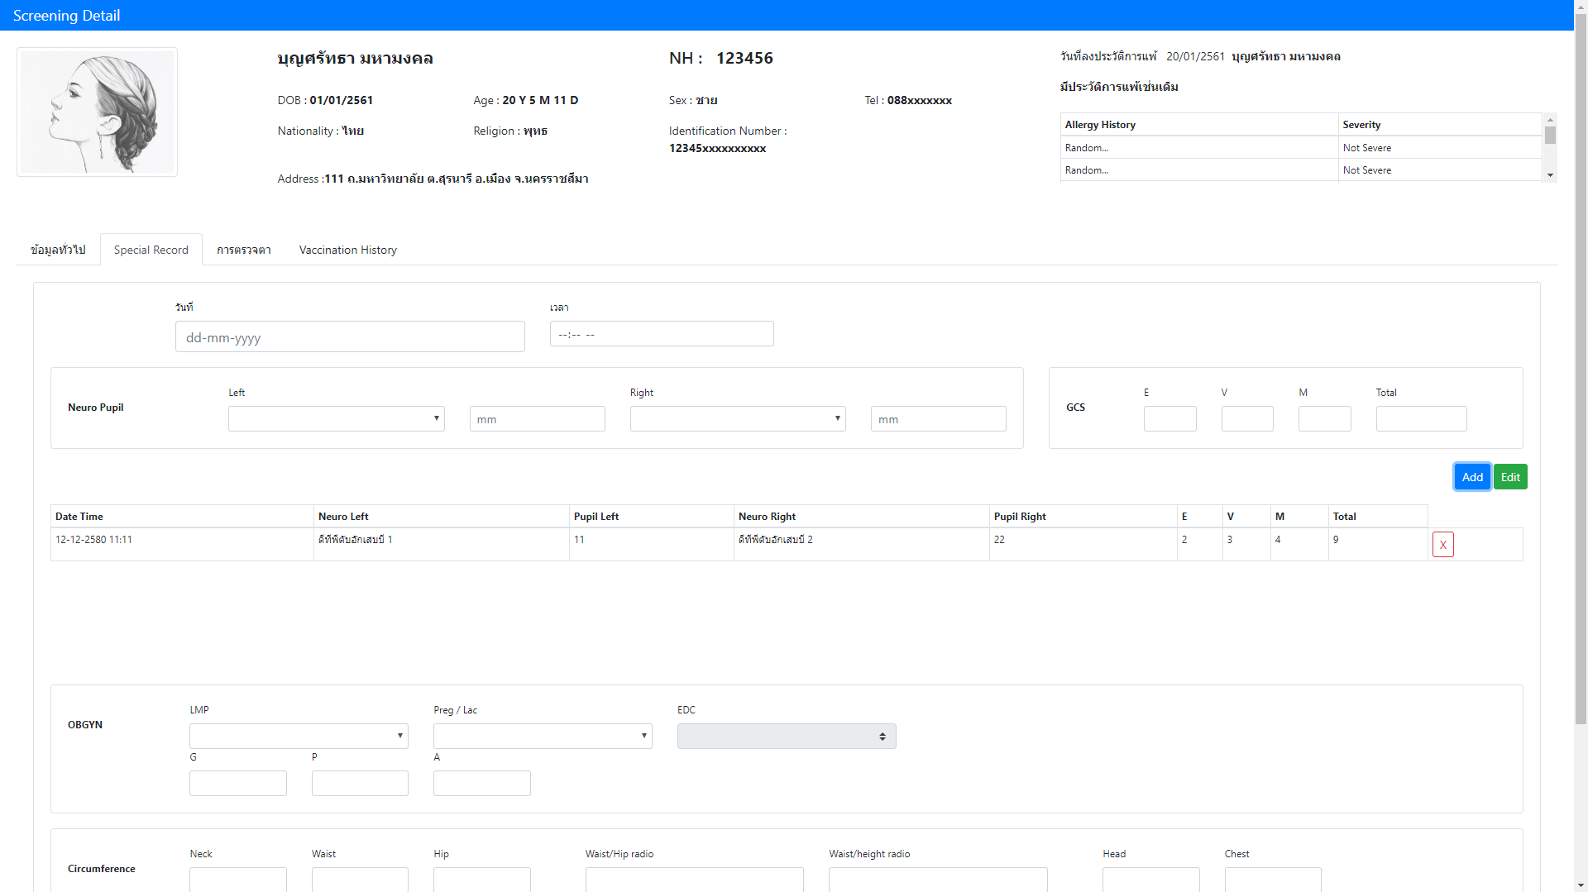

Slide 24
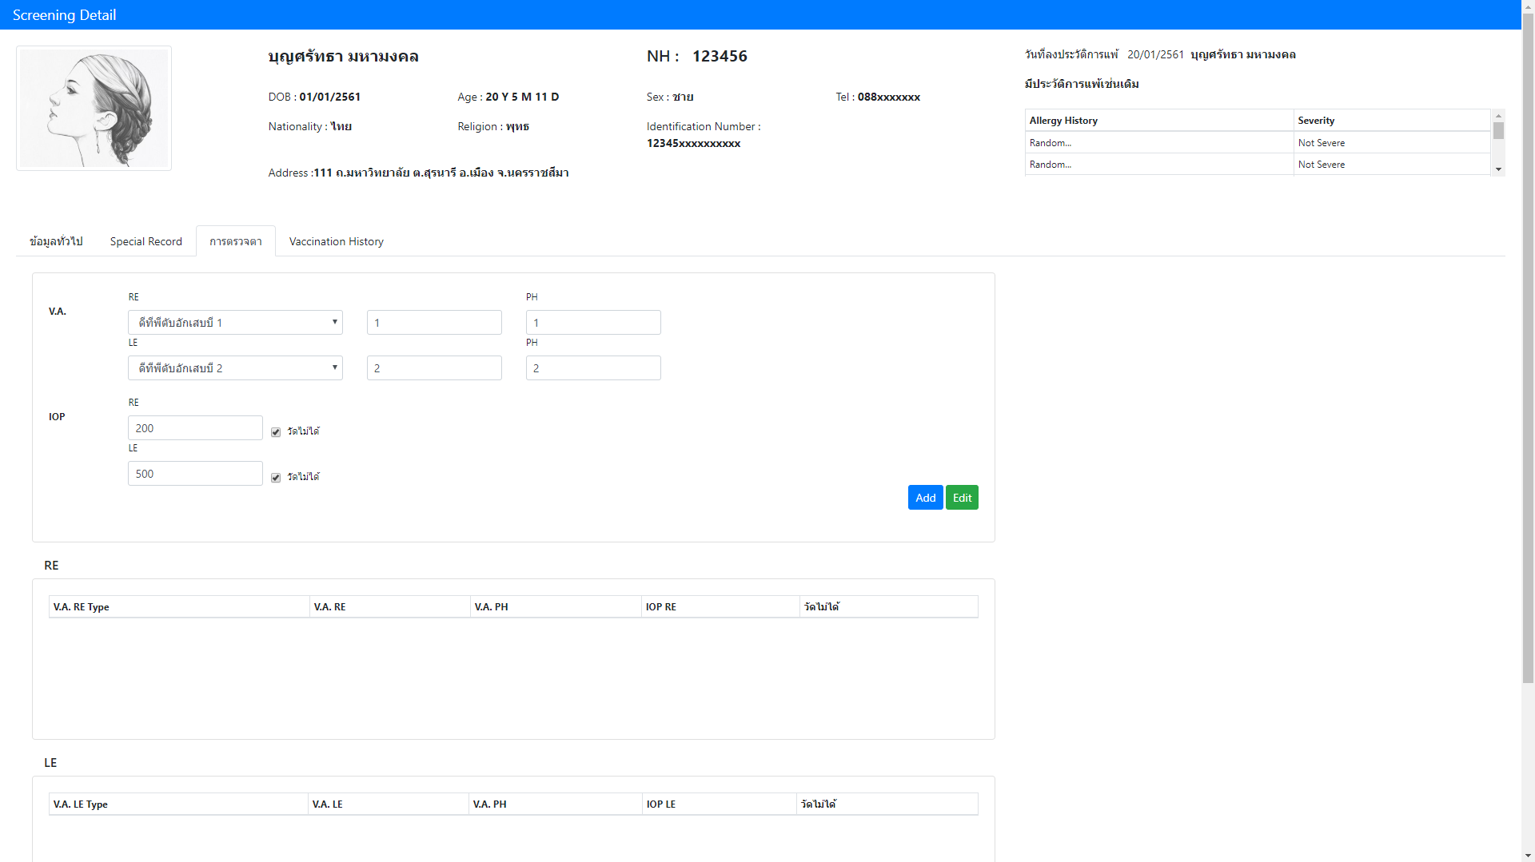

Slide 25
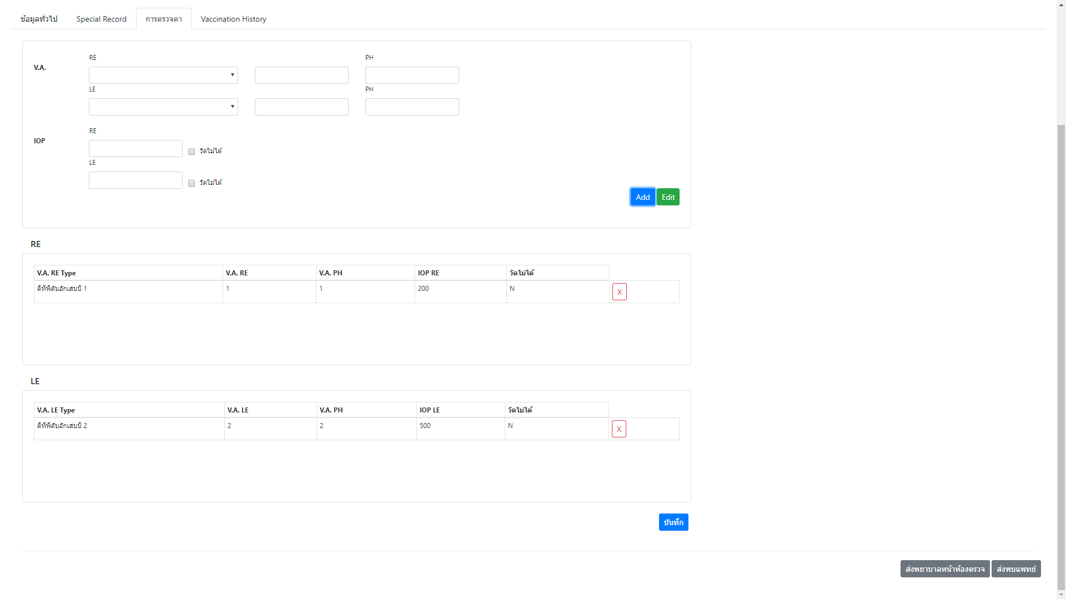

Slide 26
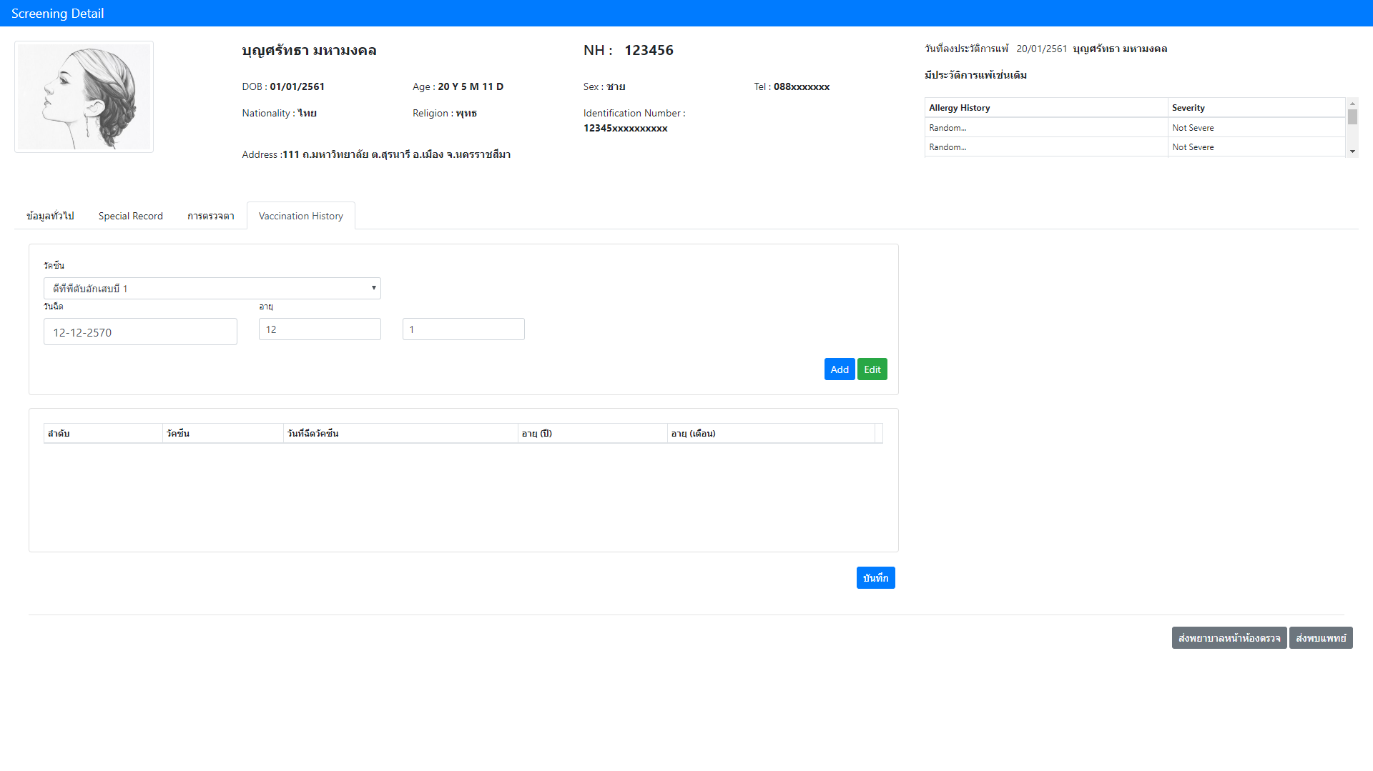

Slide 27


Slide 28
งานที่ 2

Slide 29
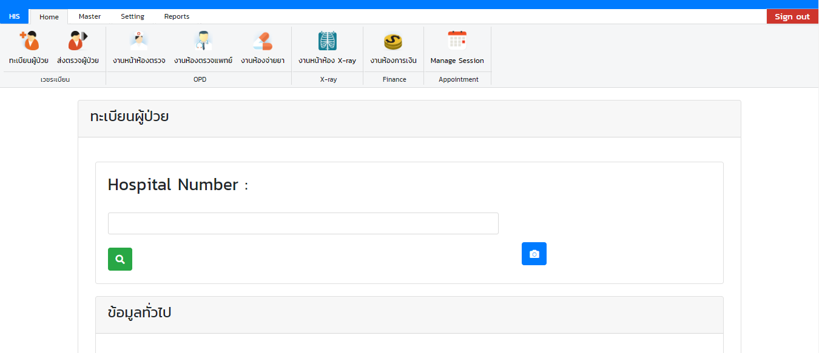
โครงสร้าง HIS (เดิม)

Slide 30
ข้อเสีย - โครงสร้าง HIS (เดิม)
Bad Performance !!!
Bad Developer Experience (DX) !!!
Build นานสุดๆ!!!
Bug เยอะมากกกก !!!
Duplicate code !!!

Slide 31
Duplicate code

Slide 32
ตัดสินใจ “Refactor code”

Slide 33
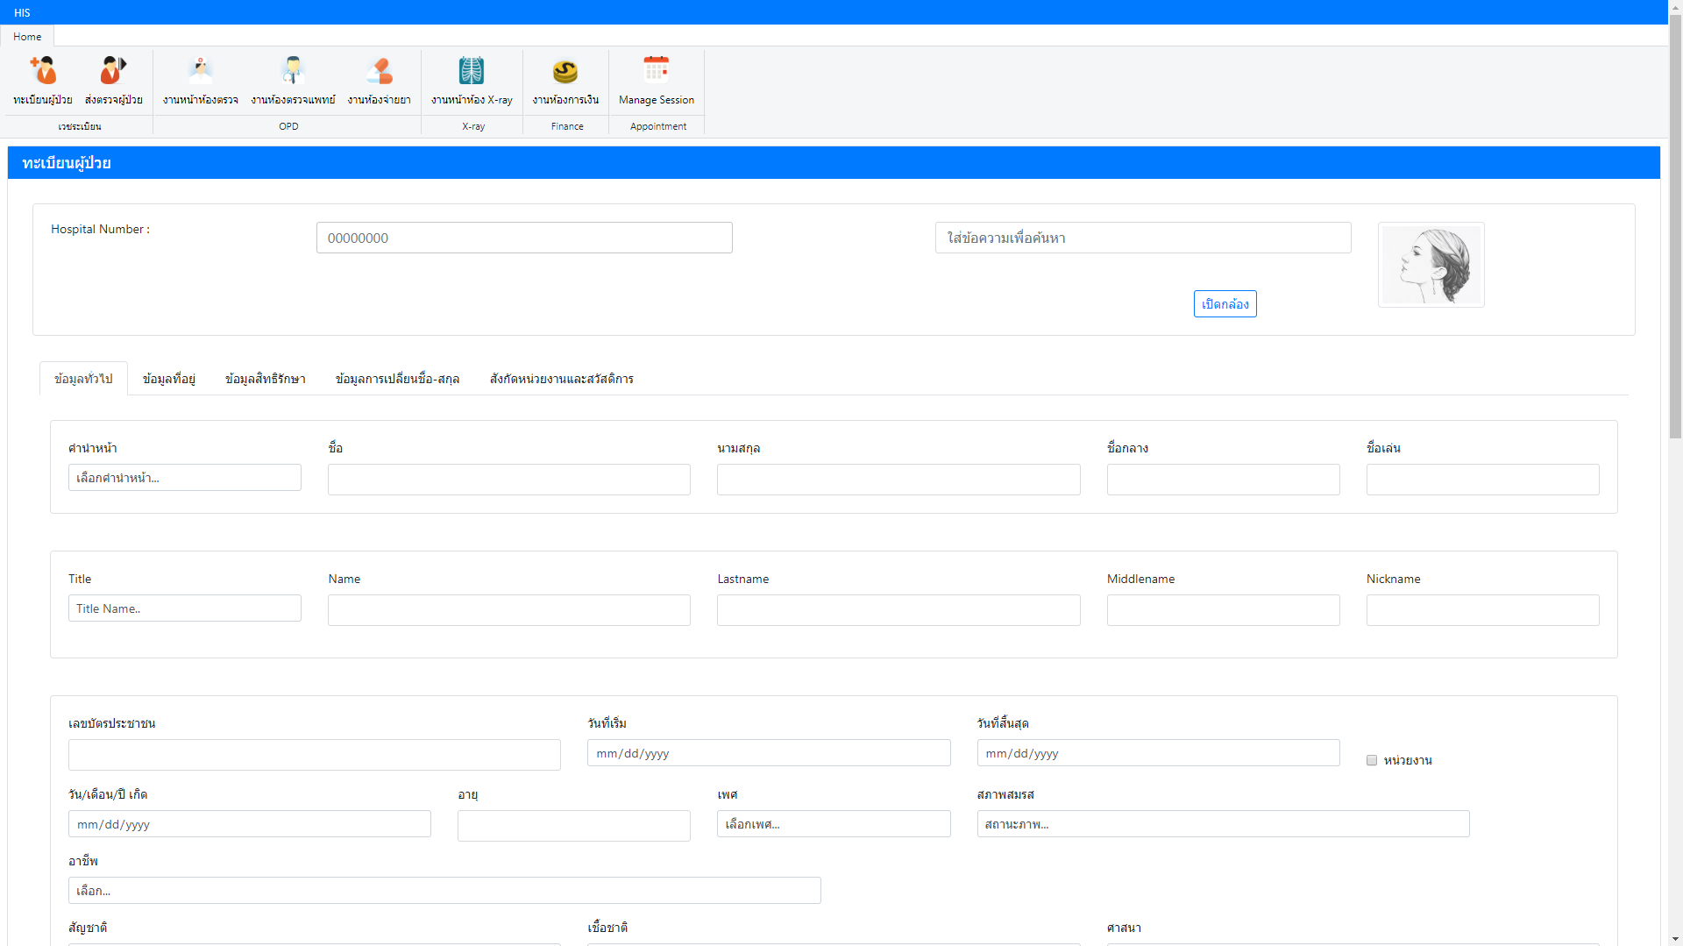

Slide 35
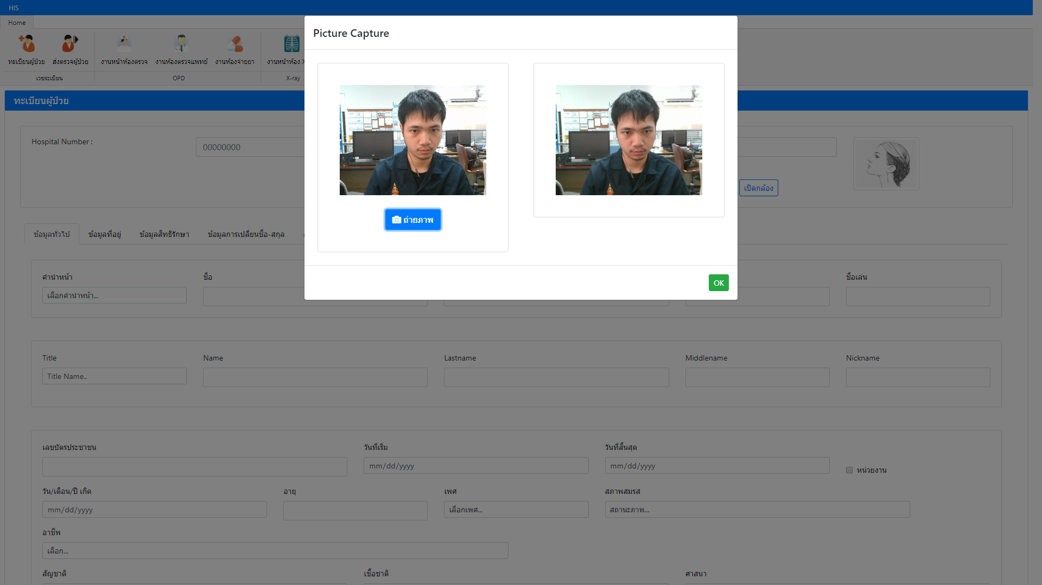

Slide 37
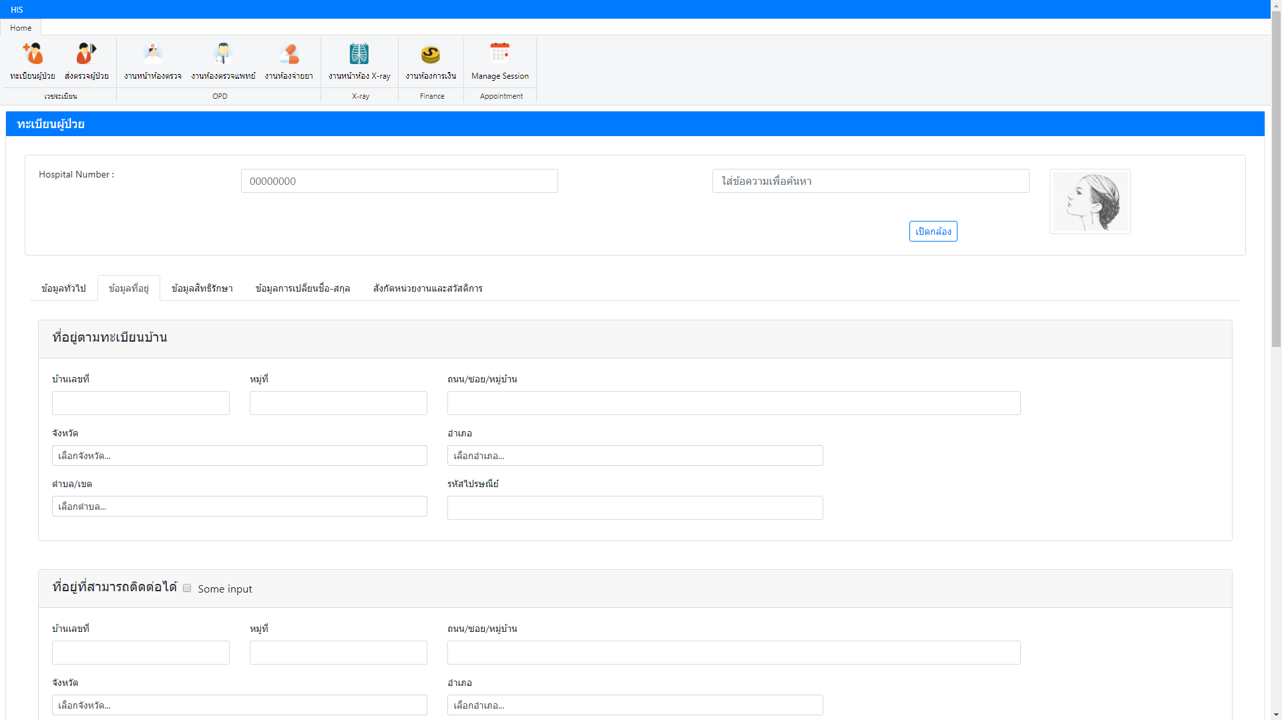

Slide 38
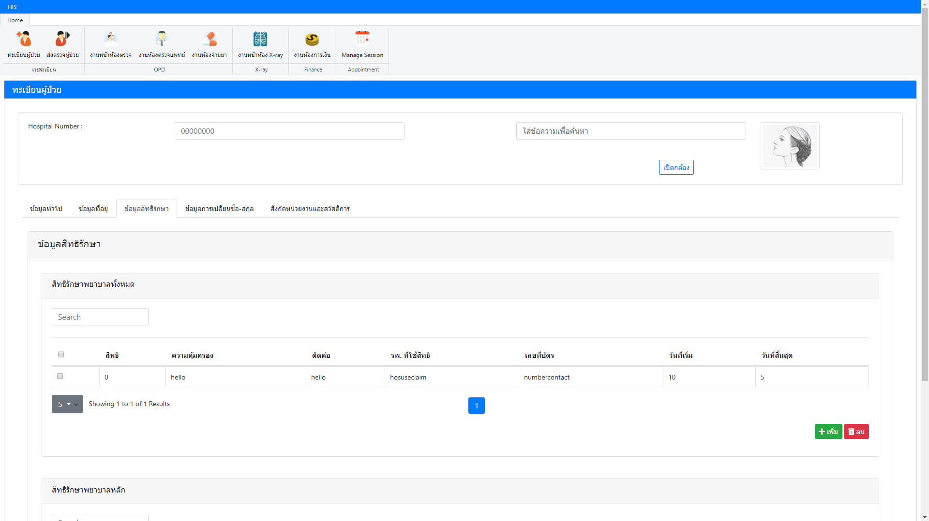

Slide 39
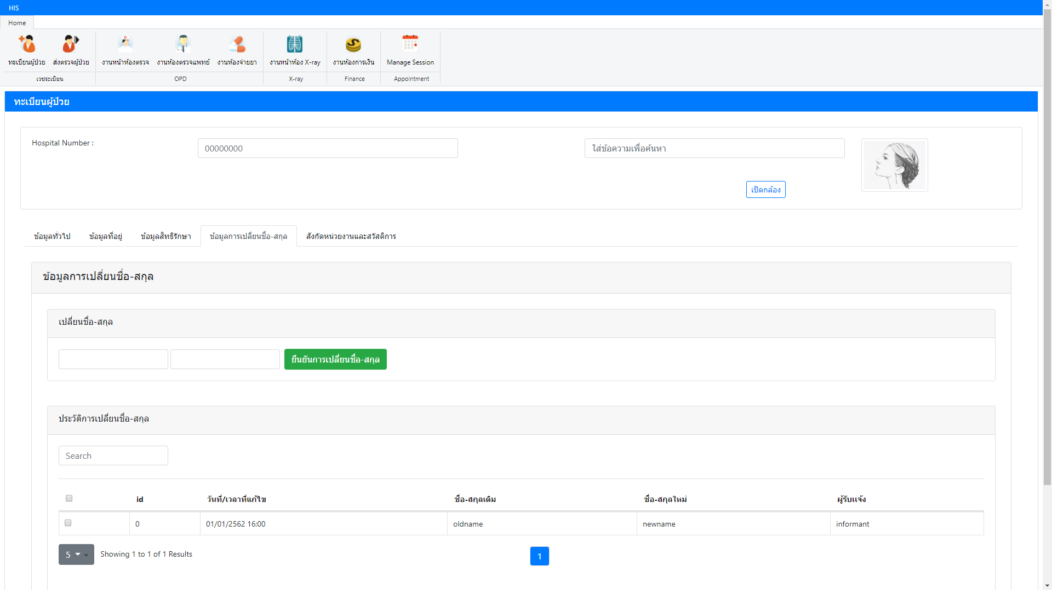

Slide 40
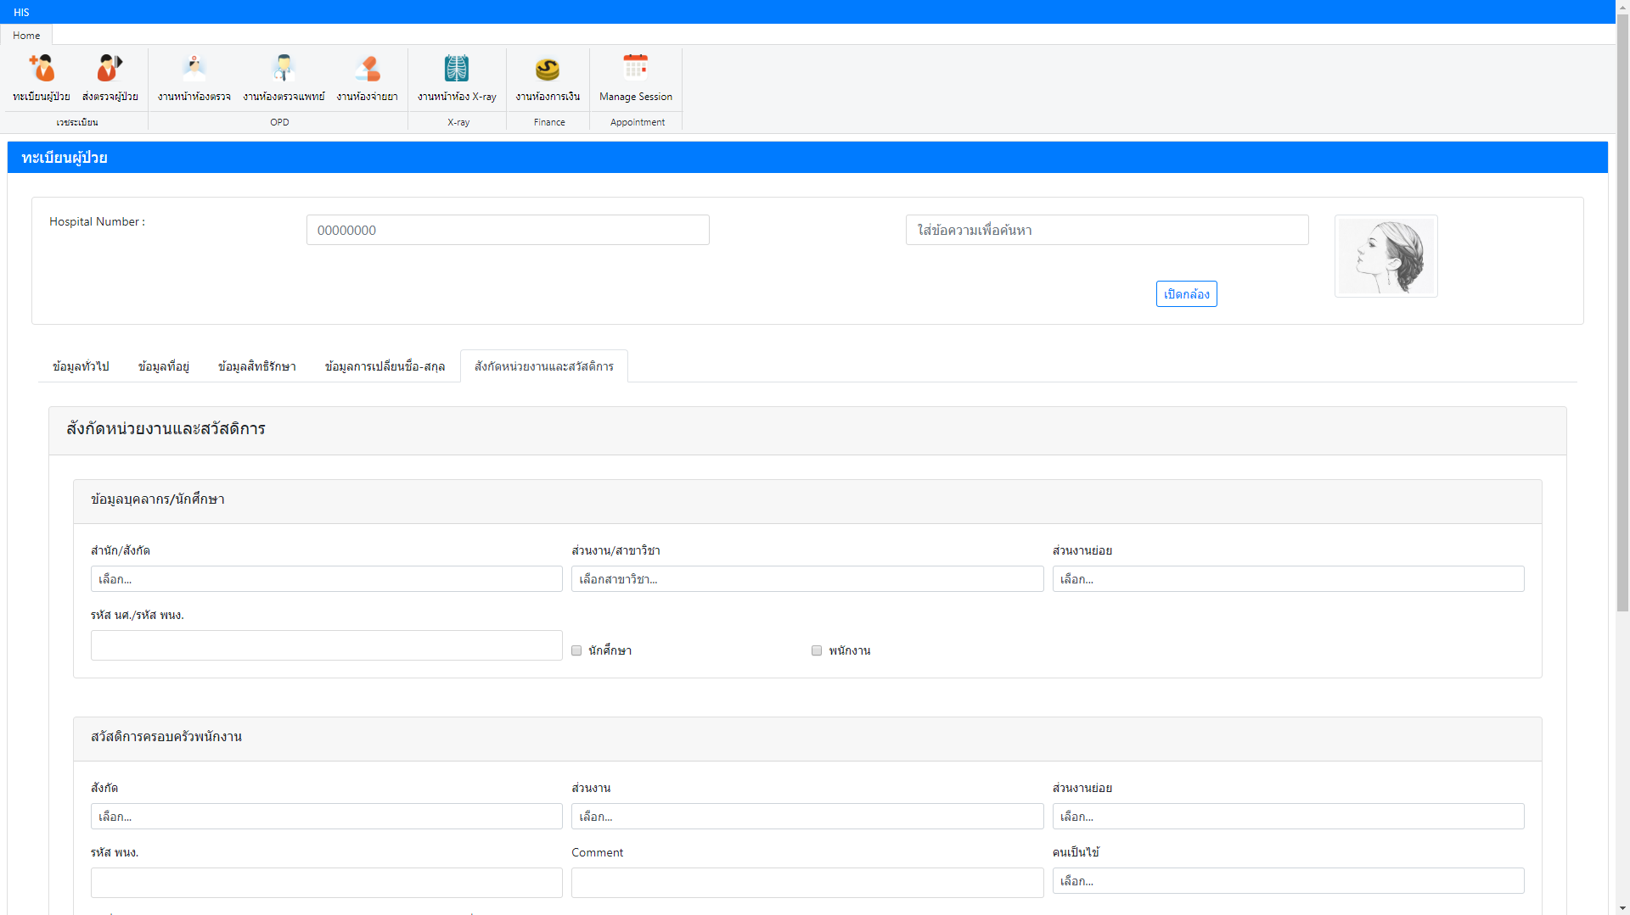

Slide 41
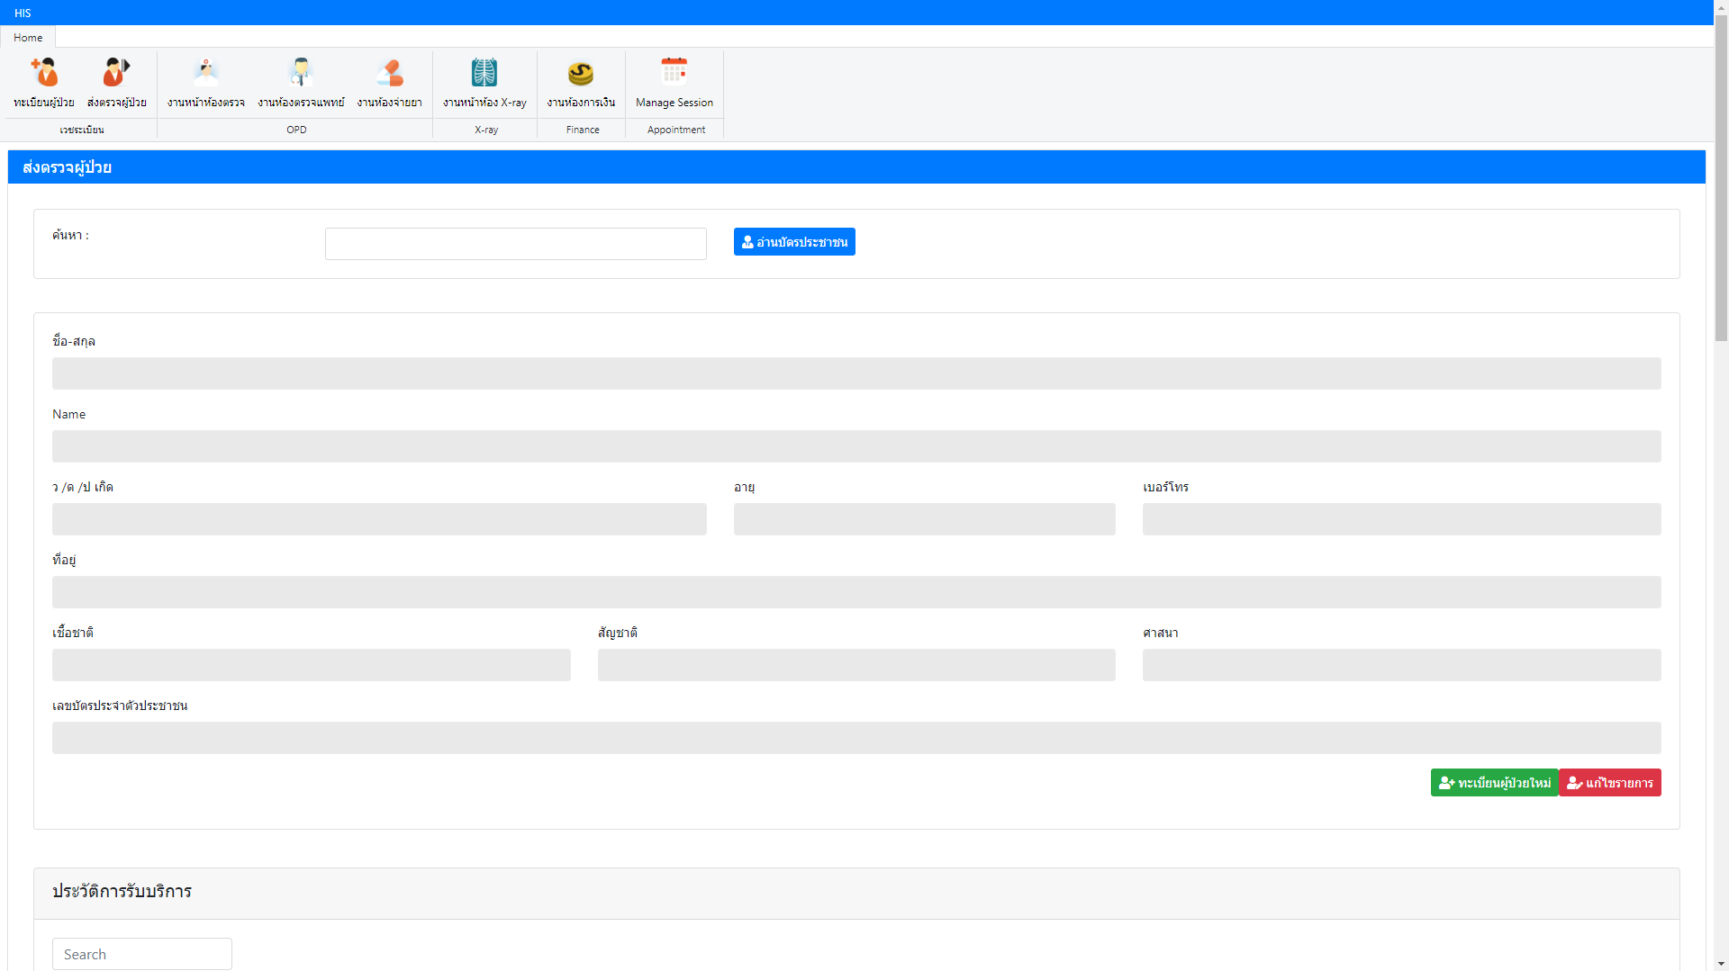

Slide 42
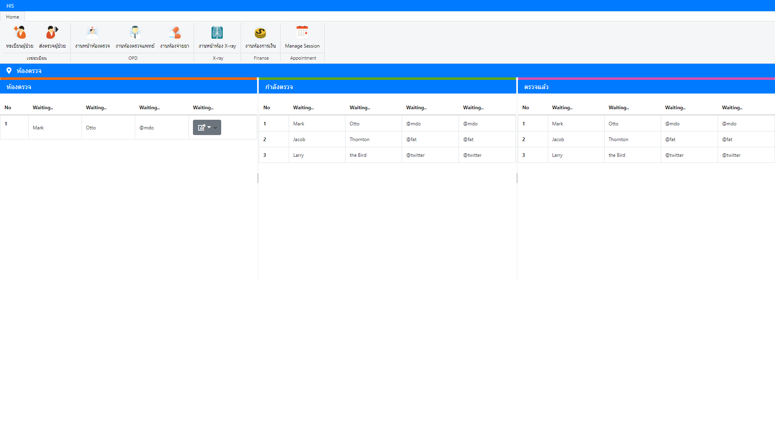

Slide 43
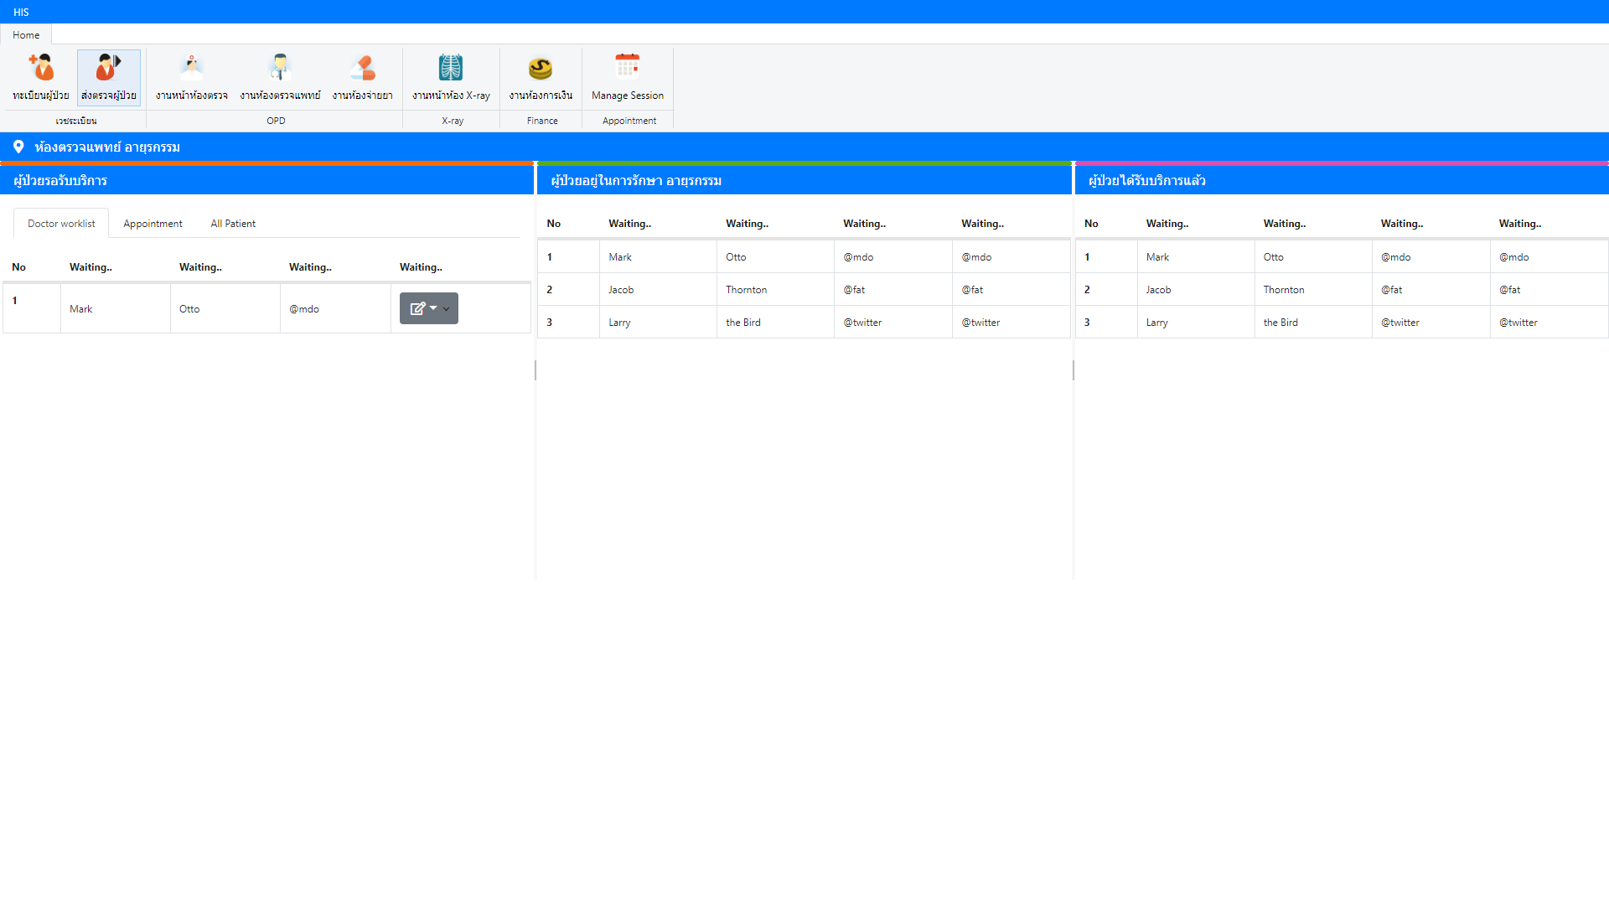

Slide 44
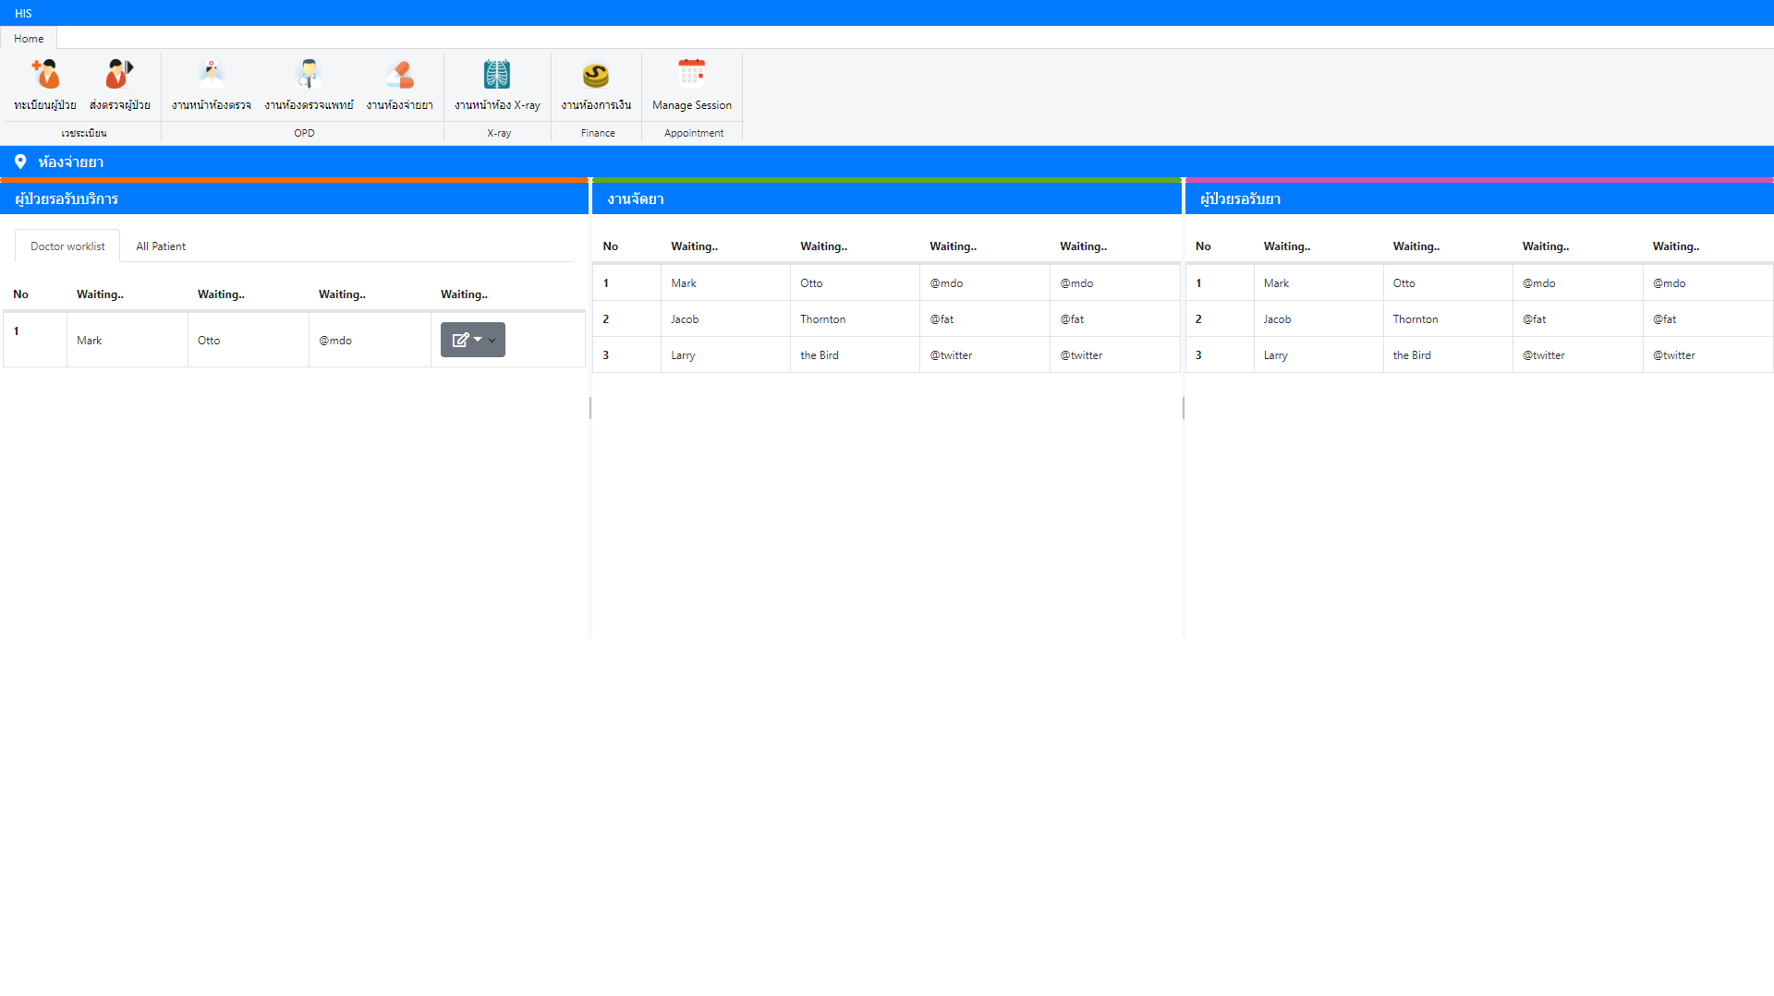

Slide 45
รวม งานที่ 1 กับงานที่ 2 “เข้าด้วยกัน”

Slide 46
งานที่ 1
งานที่ 2

Slide 47
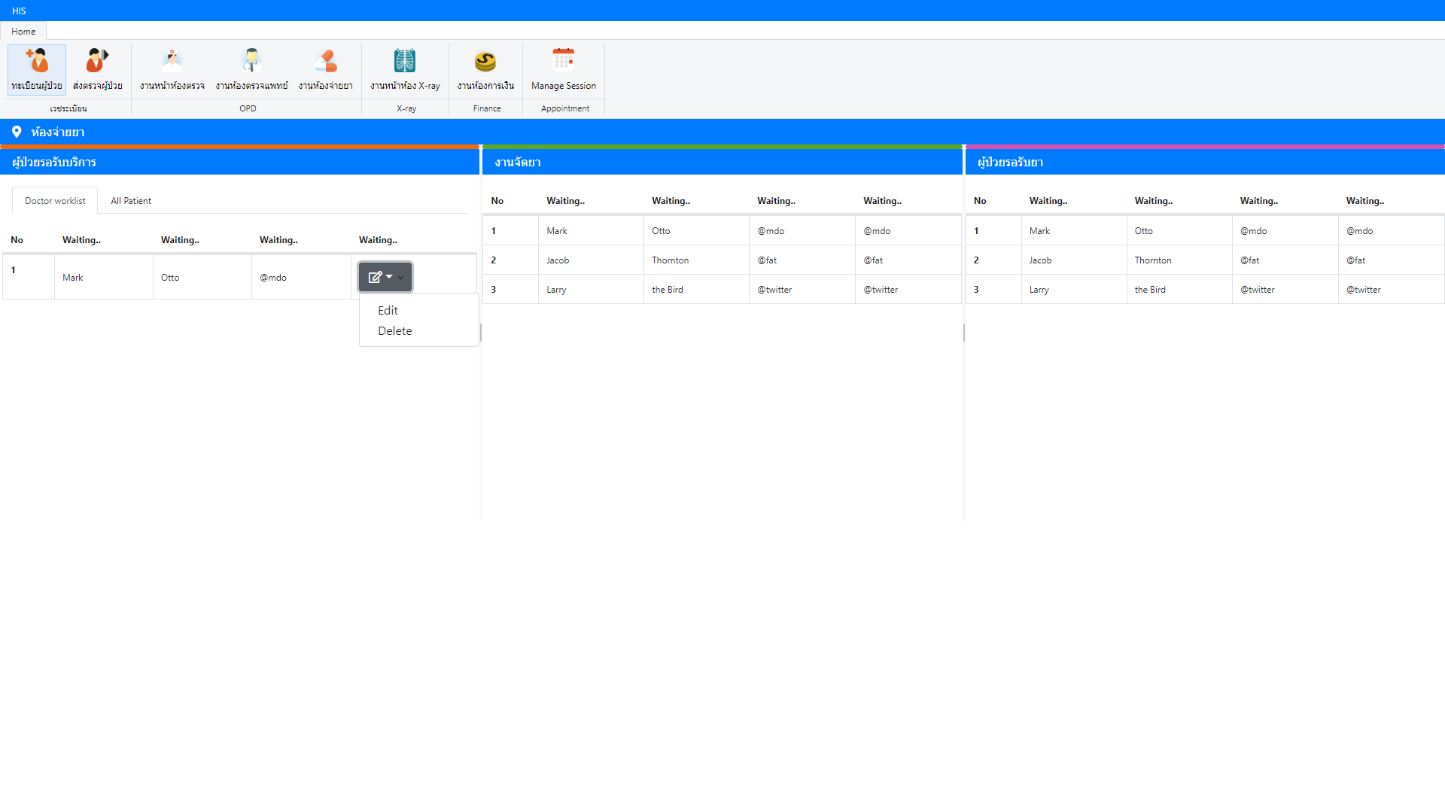

Slide 48
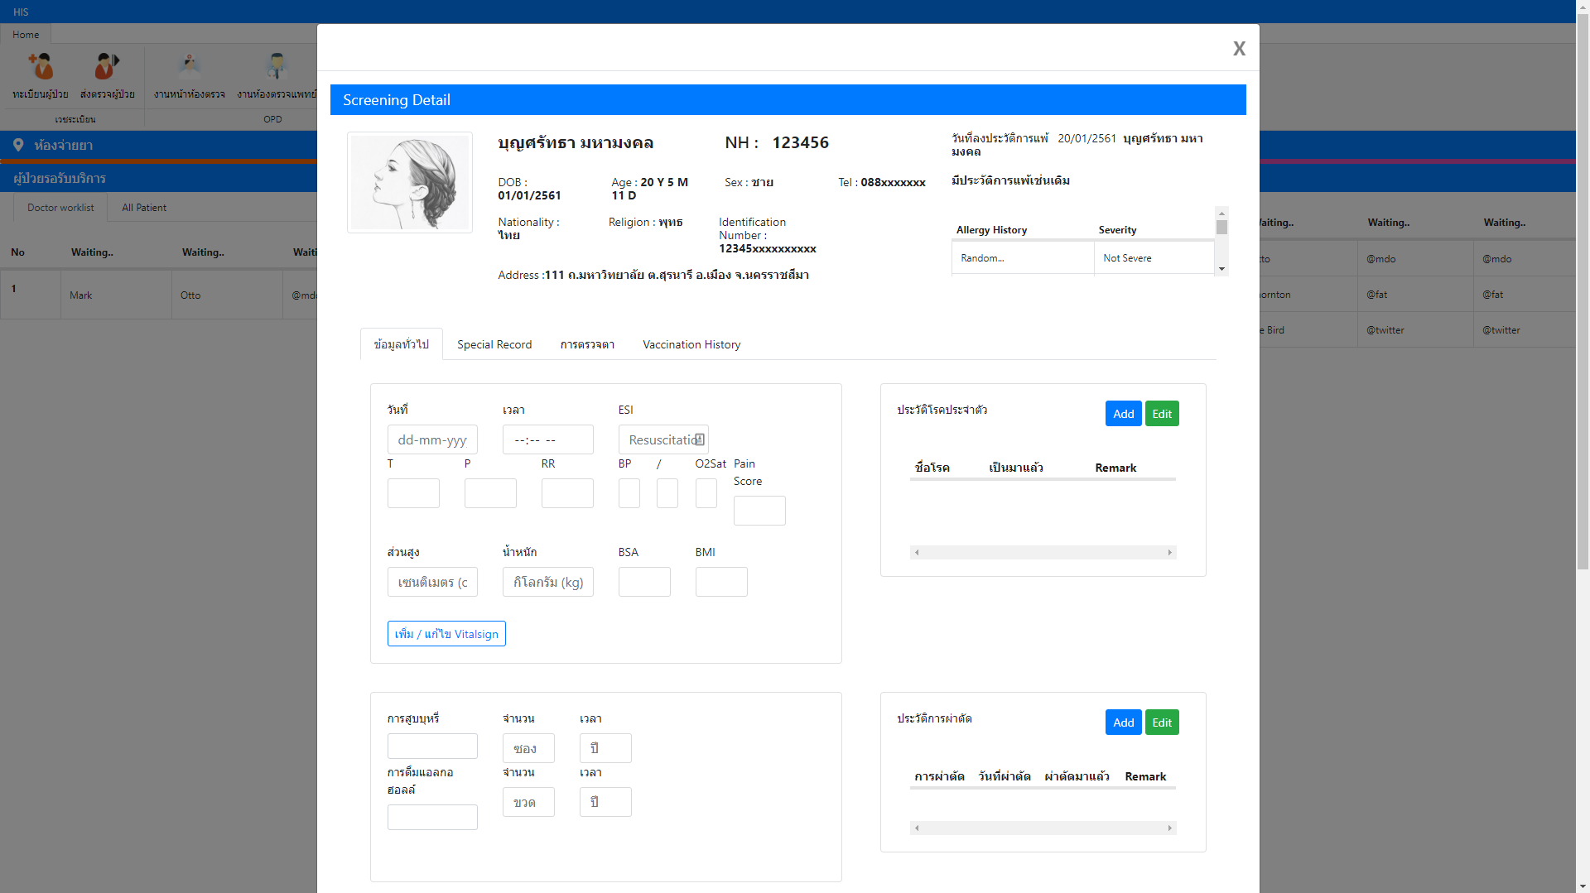

Slide 49
Demo

Slide 50
เดือนที่ 1
เตรียมตัว
เดือนที่ 2
เริ่มลงมือทำ
เดือนที่ 3
แก้ Bug
เดือนที่ 4
ทดสอบโปรแกรม

Slide 51
ส่งต่อโปรเจค

Slide 52
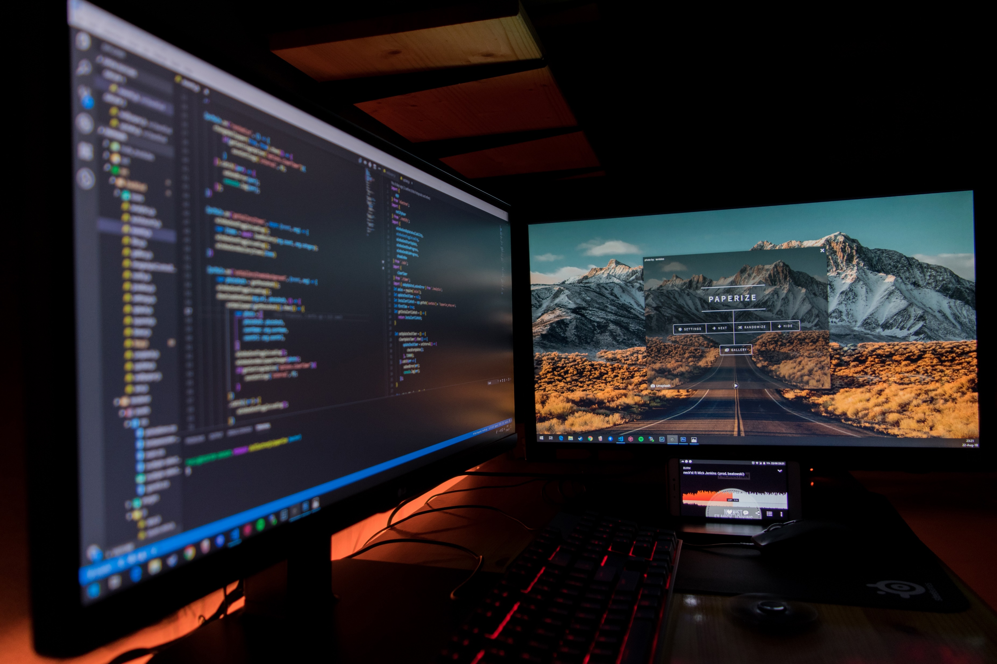

Slide 53


